Slide 1
-MİKROSERVİS- EXTERNALİZED CONFİGURATİON PATTERN
Damla Erhan-Kurumsal Mimari ve Arge

Slide 2
İçindekiler
➔ Monolitic Mimari vs Mikroservis Mimarisi
➔Externalized Configuration Nedir?
➔External Configuration Dosyaları Nedir?
➔External Configuration İçin Kullanılacak Araç ve Hizmetler Nelerdir?
➔Kullanım Sebebi Nedir?
➔Faydaları Nelerdir?

Slide 3
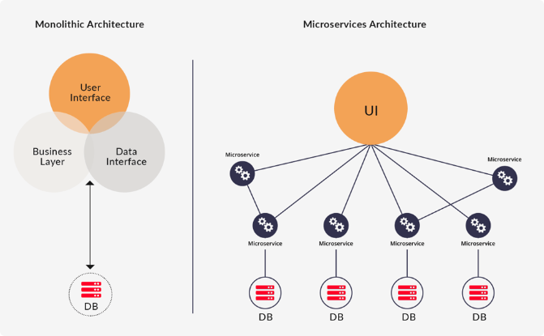
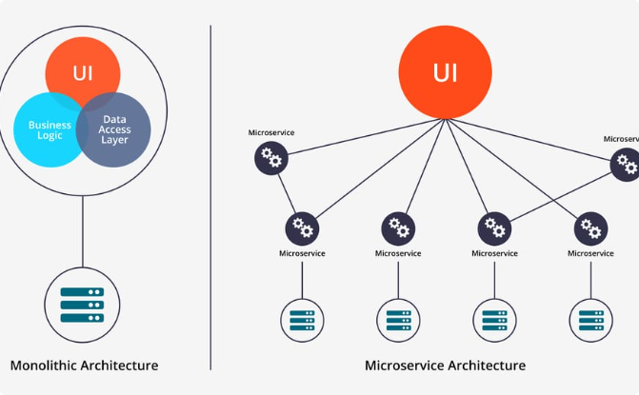
MonolitikMimari-Mikroservis Mimarisi
Monolitik mimari
Mikroservis mimari
Tüm uygulama tek bir yapıda yer alır ve birbirine sıkıca bağlıdır.
Uygulama, küçük, bağımsız parçalara bölünür ve her biri kendi işlevselliğine sahip olan farklı servislere ayrılır.

Slide 4
Monolitik Mimari Mikroservis Mimari
• Yapının anlaşılması nispeten kolaydır.
• Tek bir programlama dili ile geliştirilir.
(PHP ile başlandıysa PHP ile geliştirilmeye devam edilmek zorunda)
• Uygulamanın modülaritesi geliştirilen programlama diline bağlıdır .
• Uygulama büyüdükçe codebasein yönetilmesi, bakımı ve deploy edilmesi zorlaşır.
• Ekibe yeni bir developer katıldığı zaman uygulamanın bütün yapısını(structure) öğrenmek zorunda kalır ve projeye katkı vermeye (contribute) başlama süresinin artar.
• Mikroservisler birbirinden bağımsız ve tek bir işe odaklanmış uygulamalar olduklarından, her bir servisi farklı bir programlama dili ile geliştirmek mümkün. Bu da uygulamanın bir programlama diline olan bağımlılığını ortadan kaldırır.
• Büyük bir codebasein deploy süresine oranla servislerin build ve deploy süreleri birbirinden bağımsız olacağından, developerlar açısından ciddi bir zaman kazancı sağlar.
• Ekibe yeni bir developer katıldığı zaman uygulamanın bütün yapısını öğrenmek yerine katkı vermesi beklenen servisin yapısını öğrenip katkı vermeye başlama süresi oldukça çabuktur

Slide 5
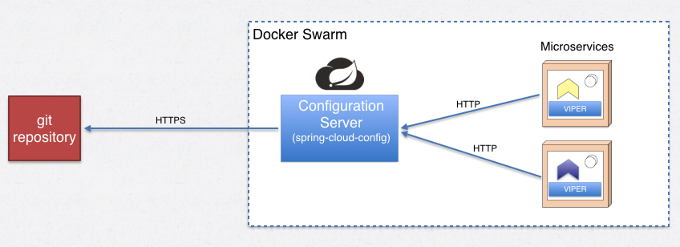
Externalized Configuration Pattern(Harici Yapılandırma)
Bir uygulamanın, uygulamanın kendisinde herhangi bir değişiklik olmaksızın birden fazla ortamda (örn. geliştirme, test, üretim) çalışmasına izin veren tasarım desenidir.
Bu desen, mikroservislerin ayarlarını merkezi bir yerde yönetmeye yönelik bir yaklaşımı ifade eder. Böylece, farklı mikroservislerin davranışını veya özelliklerini değiştirmek veya ayarlamak için her bir servisin kodunu değiştirmek yerine, merkezi bir konfigürasyon mekanizması kullanılır. Bu durum, esneklik sağlar ve servislerin hızla adapte olmasını veya özelleştirilmesini kolaylaştırır.

Slide 6
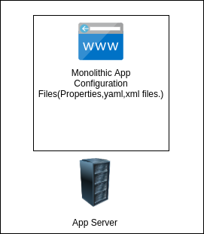
Monolitik mimaride genellikle bir uygulama sunucumuz içerisinde bir tane uygulamamız ve sunucu üzerindeki external konfigurasyonlar bulunur.Buradaki dosyaları okuyarak ve konfigurasyonlarımızı setleyerek uygulama kullanılır.Ancak bu yapıda konfigurasyon yönetimi ve development ortamı için karışıklıklar ortaya çıkmaktadır.

Slide 7
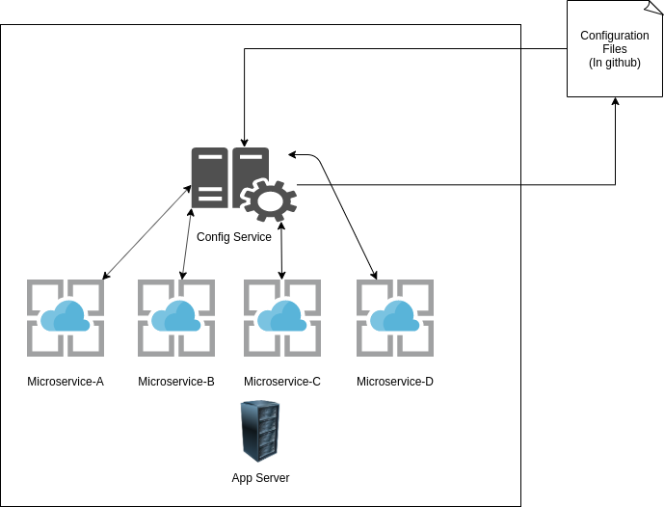
Yandaki yapı ise aynı uygulama sunucusu üzerine deploy edilmiş birden çok mikroservislerimiz,konfigurasyonların yönetildiği bir config-server’ımız,konfigurasyon dosyalarının saklandığı bir git reposu ile oluşturulmuş bir mimari getiriyor.Yani ilk yapıdaki gibi konfigurasyon dosyaları uygulamadan ve uygulama sunucusundan izole edilmiş ve tek bir konfigurasyon yönetim katmanı environment bazlı bir yönetimi bize sağlıyor.

Slide 8
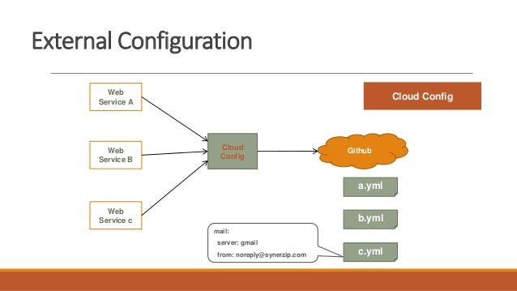
Externalized Configuration Neden Kullanırız?
Uygulama çalışma zamanı ortamlarının çoğu, uygulama klasörlerinde yer alan ve uygulama ile dağıtılan dosyalarda tutulan yapılandırma bilgilerini içerir.
Bazı durumlarda, dağıtıldıktan sonra uygulamanın davranışını değiştirmek için bu dosyaları düzenlemek mümkündür. Bununla birlikte, çoğu durumda, yapılandırmada yapılan değişiklikler, uygulamanın yeniden dağıtılmasını gerektirerek, kabul edilemez kesinti süresine ve ek yönetim yüküne neden olur.
Yerel yapılandırma dosyaları da yapılandırmayı tek bir uygulamayla sınırlar, oysa bazı senaryolarda yapılandırma ayarlarının birden fazla uygulama arasında paylaşılması yararlı olabilir.

Slide 9
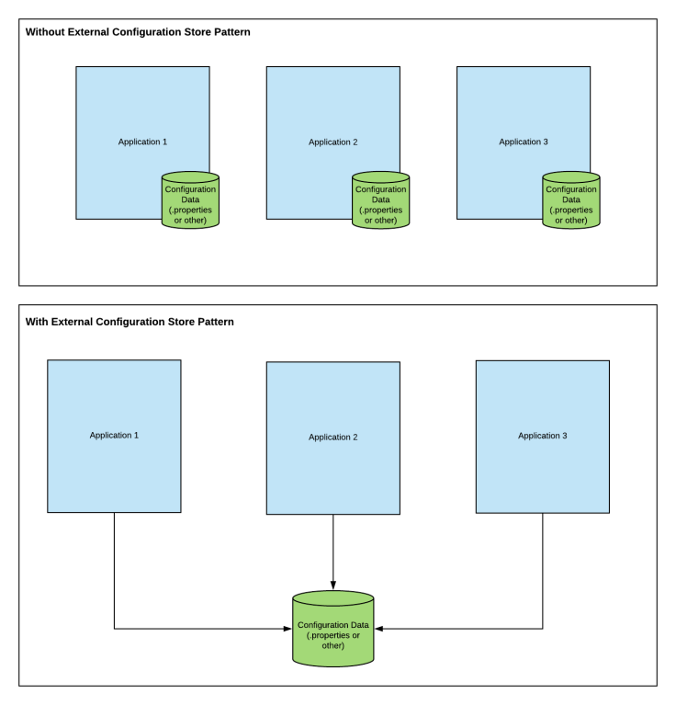
Harici yapılandırma deposu modeli, yapılandırma ayrıntılarını uygulamadan ayıran bir operasyonel modeldir. Bununla uygulama, yapılandırma özelliklerinin değerini bilmez, yalnızca yapılandırma deposundan hangi özelliklerin okunması gerektiğini bilir

Slide 10




Geleneksel Yaklaşımların Zayıflıkları
Kargaşa ve Karmaşa
Test Edilemez
Yapılandırma ayrıntıları, derleme sırasında hard kodlanır, bu da başarısızlık durumlarında test edilemez hatta sık sık uygulamanın yeniden başlatılması gerekebilir.
Bir uygulamayı çalıştırmak için vazgeçilmez olan yapılandırma bilgileri, uygulamanın kendisiyle kod içerisinde karışabilir ve nerede olduğunu bulmanız zorlaşabilir.
Güvenlik Sorunları
Yapılandırma bilgileri hard kodlanmışsa, bu bilgiler uygulamaya erişen herkes tarafından erişilebilir olabilir, bu da güvenlik açıklarına neden olabilir.

Slide 11




Harici Yapılandırmanın Avantajları
Esneklik
Kullanım Kolaylığı
Dış yapılandırma, uygulama ayarlarının dinamik bir şekilde değiştirilmesini sağlar.
Dış yapılandırma, ayarların kolayca değiştirilmesini ve hataların en aza indirgenmesini sağlar.
Güvenlik
Uygulama Bağımsızlığı
Dış yapılandırma ayarları, uygulamadan ayrı tutulduğu için uygulama güvenliği artar ve riskler minimize edilir.
Dış yapılandırma, uygulamanın farklı ortamlarda uygulanabilmesini kolaylaştırır.

Slide 12
Dış Yapılandırma için Kullanılabilecek Araçlar ve Hizmetler
1
Spring Cloud Config
Spring Cloud Config, mikro hizmetler uygulamaları için bulut dışı yapılandırma desteği sağlar.
Bu, uygulama yapılandırmasının güvenli bir merkezi havuzdan yönetilmesine olanak sağlar
Aws parameter store
2
Aws parameter store, mikro hizmetler uygulamaları için uçtan uca
güvenli bir yönetim çözümüdür.
3
HashiCorp Consul
Consul, bazı dosyaları saklamaya ve servislerin çalışma zamanında erişmesine izin verir.
Zookeper
4
ZooKeeper, çalışma zamanındaki uygulama hizmetleri için sözleşme,
servis bulma ve dağıtılmış koordinasyon hizmetleri sağlar.
5
Kubernetes ConfigMap
Kubernetes ortamında, ConfigMaps adlı özellik, uygulamaların yapılandırma değerlerini
saklamak için kullanılabilir. Bu değerler bir anahtar-değer çifti olarak depolanır ve
Pod'lar bu değerlere erişebilir.

Slide 13
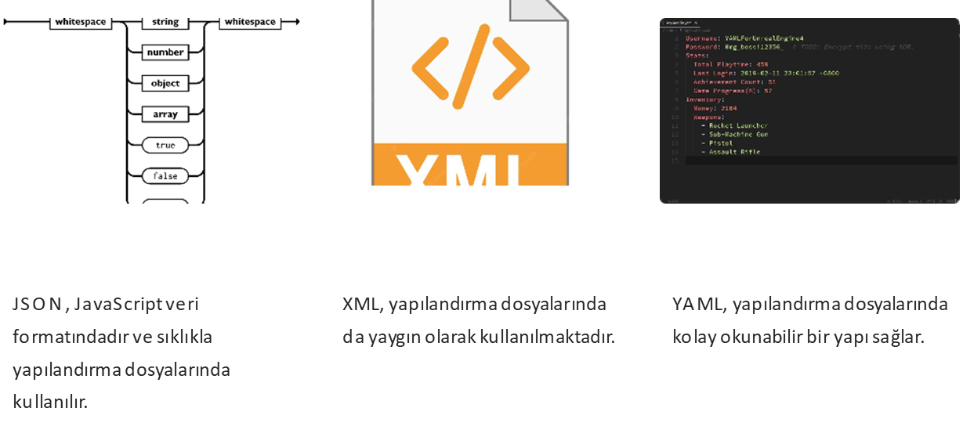
Harici Yapılandırma Dosyaları

Slide 14
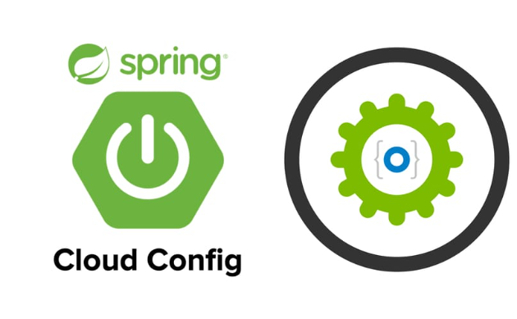
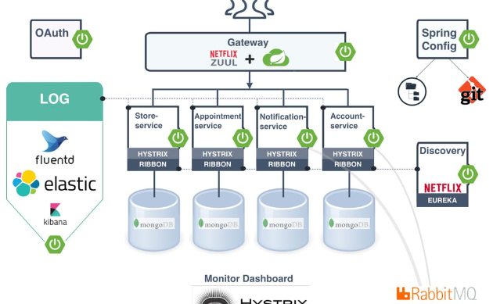
Spring Cloud Config ile Bulut Dışı Yapılandırma
Spring Cloud Config, mikro hizmet uygulamaları için bulut dışı yapılandırma desteği sağlar. Bu, uygulama yapılandırmasının güvenli bir merkezi havuzdan yönetilmesine olanak sağlar.

Slide 15
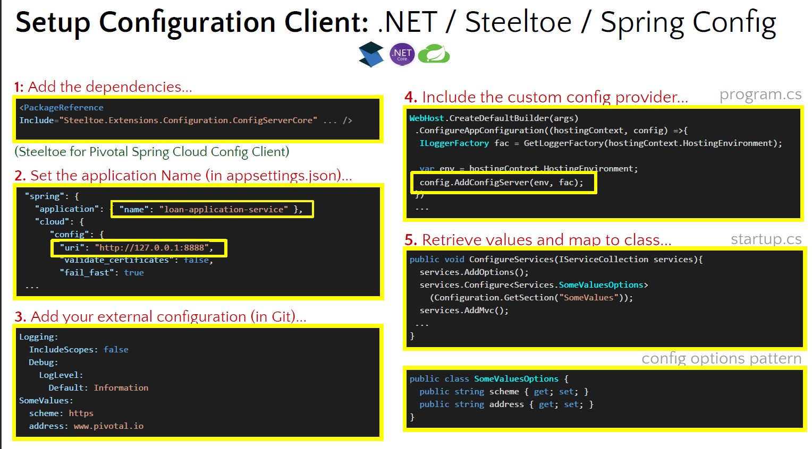

Slide 16


Slide 17


TEŞEKKÜRLER…
TEŞEKKÜRLER…

